Slide 1
如切如磋 如琢如磨
四、大体积混凝土工程
（一）施工组织设计
施工组织设计 | （1）大体积混凝土施工应编制施工组织设计或施工技术方案，并应有环境保护和安全施工的技术措施。
 | （2）主要内容包括：
 | 1）大体积混凝土浇筑体温度应力和收缩应力计算结果；
 | 2）施工阶段主要抗裂构造措施和温控指标的确定；
 | 3）原材料优选、配合比设计、制备与运输计划；
 | 4）主要施工设备和现场总平面布置；
 | 5）温控监测设备和测试布置图；
 | 6）浇筑顺序和施工进度计划;
 | 7）保温和保湿养护方法；
 | 8）应急预案和应急保障措施；
 | 9）特殊部位和特殊气候条件下的施工措施。

Slide 2
如切如磋 如琢如磨
（二）施工规定
施工规定 | （1）大体积混凝土的设计强度等级宜为C25～C50,并可采用混凝土60d或90d的强度作为混凝土配合比设计、混凝土强度评定及工程验收的依据；
 | （2）结构配筋除应满足结构承载力和构造要求外，还应结合大体积混凝土的施工方法配置控制温度和收缩的构造钢筋；
 | （3）大体积混凝土置于岩石类地基上时，宜在混凝土垫层上设置滑动层；
 | （4）设计中应采取减少大体积混凝土外部约束的技术措施；
 | （5）设计中应根据工程情况提出温度场和应变的相关测试要求。
 | （6）大体积混凝土拌合物运输应采用混凝土搅拌运输车，运输车应根据施工现场实际情况具有防晒、防雨和保温措施。
 | （7）大体积混凝土供应能力应满足混凝土连续施工需要，≥单位时间所需量的1.2倍。

Slide 3
如切如磋 如琢如磨
（三）水泥选用及配合比设计
水泥选用 | （1）应选用水化热低的通用硅酸盐水泥，3d水化热≤250kJ/kg，7d水化热≤280kJ/kg；
 | （2）当选用52.5强度等级水泥时，7d水化热＜300kJ/kg。
配合比设计 | （1）混凝土拌合物的坍落度≤180mm；
 | （2）拌合水用量≤170kg/m³；
 | （3）粉煤灰掺量≤胶凝材料用量的50%；
 | （4）矿渣粉掺量≤胶凝材料用量的40%；
 | （5）粉煤灰和矿渣粉掺量总和≤胶凝材料用量的50%；
 | （6）水胶比≤0.45；
 | （7）砂率宜为38%～45%。

Slide 4
如切如磋 如琢如磨
（四）大体积混凝土浇筑
大体积混凝土浇筑 | （1）宜采用整体分层或推移式连续浇筑施工，应缩短间歇时间，初凝之前次层混凝土浇筑完毕。层间间歇时间≤初凝时间。当层间间歇时间超过混凝土初凝时间时，应按施工缝处理。
 | （2）宜减少施工缝。设置水平施工缝时，位置及间歇时间应根据设计规定、温度裂缝控制规定、混凝土供应能力、钢筋工程施工、预埋管件安装等因素确定。
 | （3）采用跳仓法时，最大分块单向尺寸≤40m，间隔时间≥7d，接缝处按施工缝的要求设置和处理。
 | （4）入模温度宜控制在5～30℃。
 | （5）浇筑层厚度应根据振捣器作用深度及混凝土的和易性确定，整体连续浇筑时宜为300～500mm，应避免过振和漏振。
 | （6）宜采用泵送方式和二次振捣；及时对浇筑面多次抹压处理。
 | （7）过程中突遇大雨或大雪，应及时在结构合理部位留置施工缝，并应中止浇筑；对已浇筑还未硬化的混凝土应立即覆盖，严禁雨水直接冲刷新浇筑的混凝土。

Slide 5
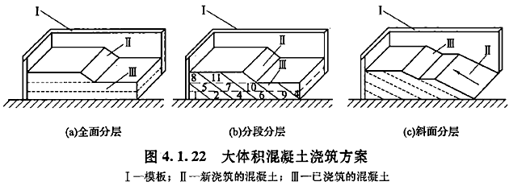
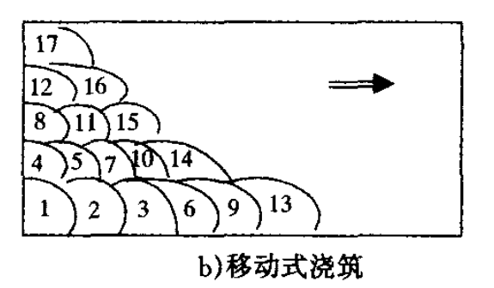
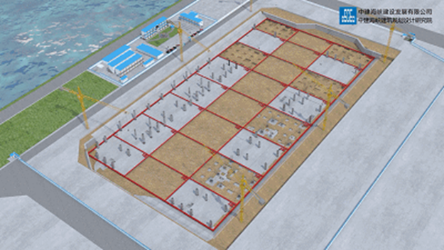
如切如磋 如琢如磨

Slide 6
如切如磋 如琢如磨
（五）大体积混凝土养护
养护 | （1）应采取保温保湿养护；
 | （2）应专人负责保温养护工作，并应进行测试记录；
 | （3）保湿养护的持续时间≥14d，应经常检查塑料薄膜或养护剂涂层的完整情况，保持混凝土表面湿润；
 | （4）保温覆盖层拆除应分层逐步进行，当混凝土表面温度与环境最大温差＜20℃时，可全部拆除。

Slide 7
如切如磋 如琢如磨
（六）试验取样和温控指标
试验取样 | （1）当一次连续浇筑≤1000m³同配合比的大体积混凝土时，混凝土强度试件现场取样不应少于10组。
 | （2）当一次连续浇筑1000～5000m³同配合比的大体积混凝土时，超出1000m³的混凝土，每增加500m³取样不应少于一组，增加不足500m³时取样一组。
 | （3）当一次连续浇筑＞5000m³同配合比的大体积混凝土时，超出5000m³的混凝土，每增加1000m³取样不应少于一组，增加不足1000m³时取样一组。
温控指标 | （1）施工前应对混凝土浇筑体的温度、温度应力及收缩应力进行试算，确定混凝土浇筑体的温升峰值、里表温差及降温速率的控制指标，制定相应的温控技术措施。
 | （2）混凝土入模温度≤30℃；浇筑体最大温升值≤50℃。
 | （3）浇筑体里表温差（不含混凝土收缩当量温度）温度差值≤25℃；
 | （4）降温速率≤2℃/d；
 | （5）拆除保温覆盖时混凝土浇筑体表面与大气温差≤20℃。

Slide 8
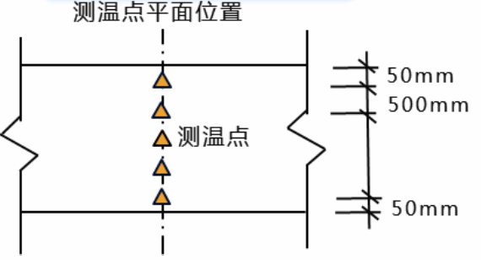
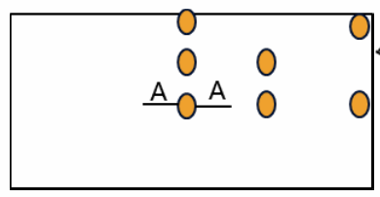
如切如磋 如琢如磨
（七）温度监测点布置
温度监测点布置 | （1）测试区可选浇筑体平面对称轴线的半条轴线，测试区内监测点应按平面分层布置；
 | （2）测试区内，监测点的位置与数量可根据混凝土浇筑体内温度场的分布情况及温控的规定确定；
 | （3）在每条测试轴线上，监测点位不宜少于4处，应根据结构的平面尺寸布置；
 | （4）沿混凝土浇筑体厚度方向，应至少布置表层、底层和中心温度测点，测点间距不宜＞500mm；
 | （5）保温养护效果及环境温度监测点数量应根据具体需要确定；
 | （6）浇筑体表层温度，宜为浇筑体表面以内50mm处的温度；
 | （7）浇筑体底层温度，宜为浇筑体底面以上50mm处的温度。
 | （8）浇筑体里表温差、降温速率及环境温度的测试，在混凝土浇筑后，每昼夜不应少于4次；入模温度测量，每台班不应少于2次。

